Slide 1
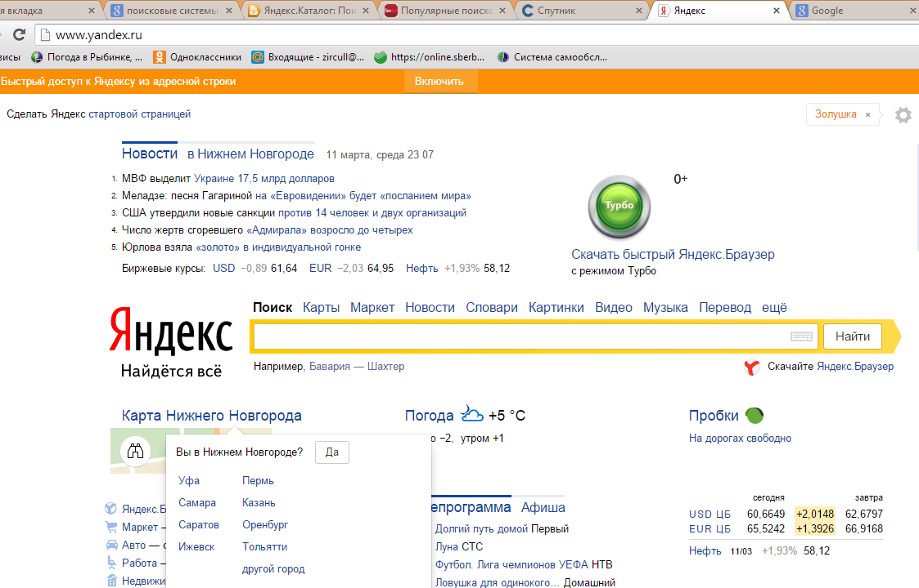

Slide 2
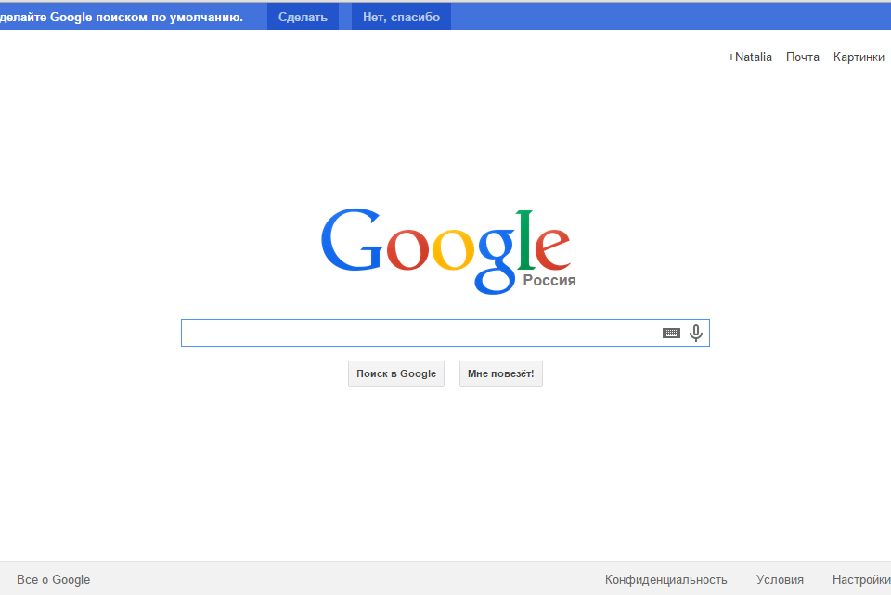
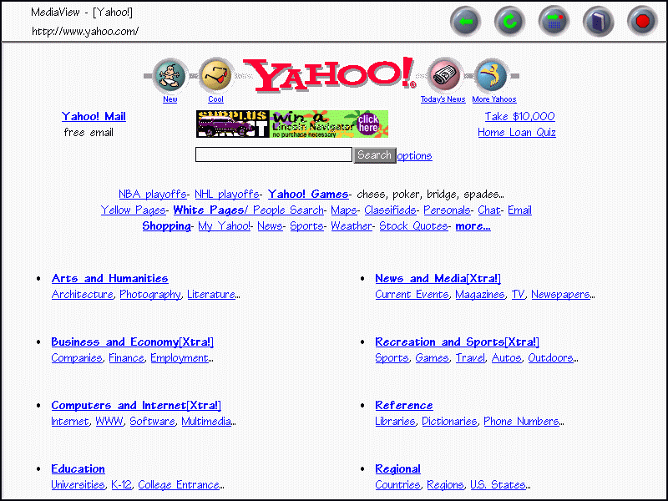
http://www.bing.com/

Slide 3
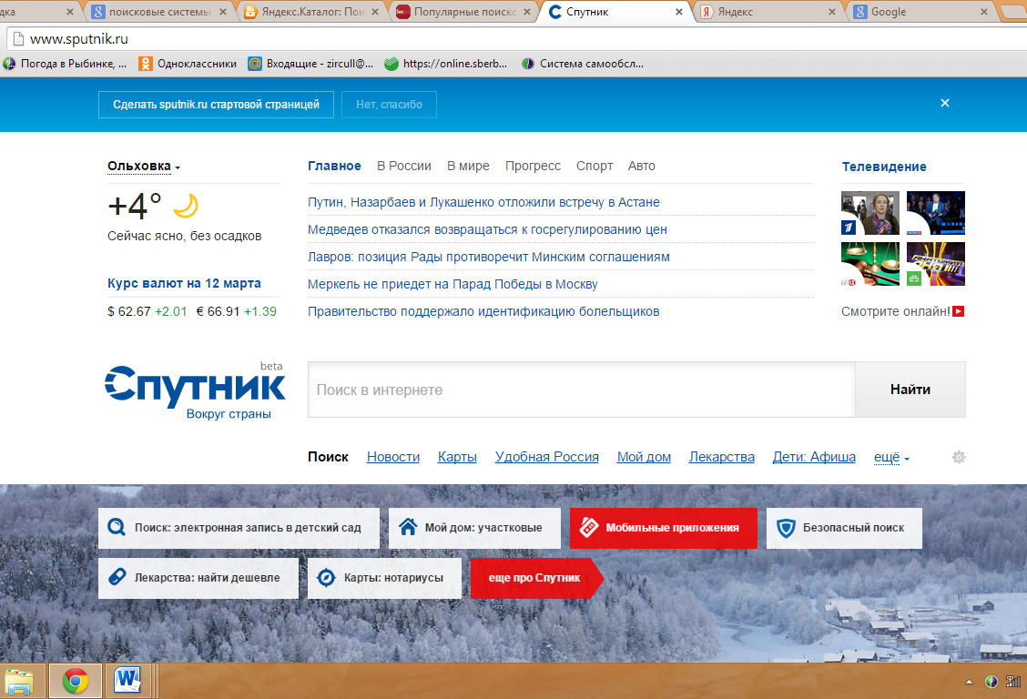

Slide 4

Поисковые системы
Урок 4

Slide 5
Поисковая система
– это уникальное изобретение IT-специалистов в области информационных технологий.
– На сегодняшний день насчитывается более 30 поисковых систем

Slide 6

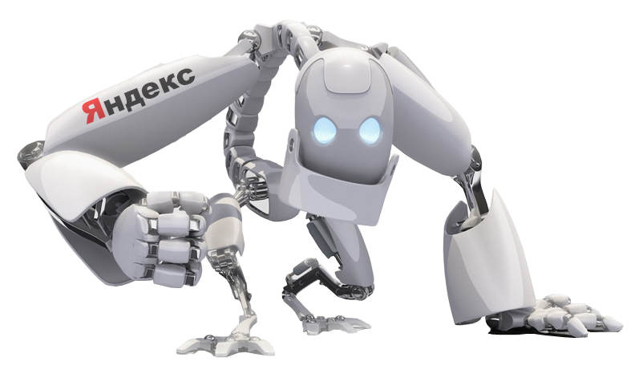
Поисковая система
– это база данных с проиндексированными страницами сети Интернет, использующая «поискового робота» для выдачи искомой информации.

Slide 8



Slide 9
Релева́нтность
— применительно к результатам работы поисковой системы и экспертной системы — степень соответствия запроса и найденного (англ. Relevant)
Одно из наиболее близких понятию качества «релевантности» — «адекватность», то есть оценка степени соответствия и степени практической применимости результата

Slide 10
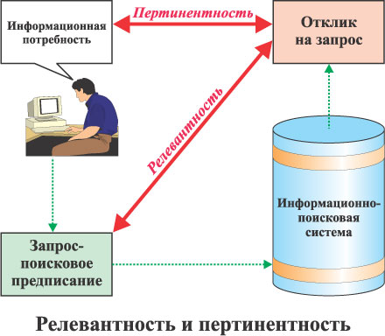
Пертине́нтность
— соответствие найденных информационно-поисковой системой документов информационным потребностям пользователя (англ. pertinent).

Slide 11
Яндекс или Гугл
Примеры создания запросов |  | Значение
Яндекс | Google
собака & кошка | собака кошка собака AND кошка | Поиск всех указанных слов в документе
человек | личность человек личность | человек OR личность | Поиск любого слова во всех документах
«официальный сайт» | «официальный сайт» | Точная последовательность слов запроса
dvd-плеер ~ микрофон ~ (тильда) | dvd-плеер – микрофон dvd-плеер NONE микрофон | Исключение слова из поиска
site:http://Rybinka2008.narod.ru/ | site:http://Rybinka2008.narod.ru/ | Поиск по домену или по страницам сайта
Операционная система + Windows | Операционная система + Windows | Обязательное наличие последующего слова в документе

Slide 12
Блиц-вопросы
Зависят ли результаты поиска от того, какими буквами был введен запрос: заглавными или прописными?
Надо ли вводить стоп-слова (предлоги, артикли)?
Поддерживают поисковые системы морфологию слов?
Яндекс - Да
Нет
Нет
Гугл - Нет

Slide 13
Используемые ресурсы:
http://www.allmbs.ru/search-01.html
http://www.yandex.ru

